Slide 1
المحاضرة الثانية تطبيقات التقنية الحيوية بالمجال الزراعي

Slide 2
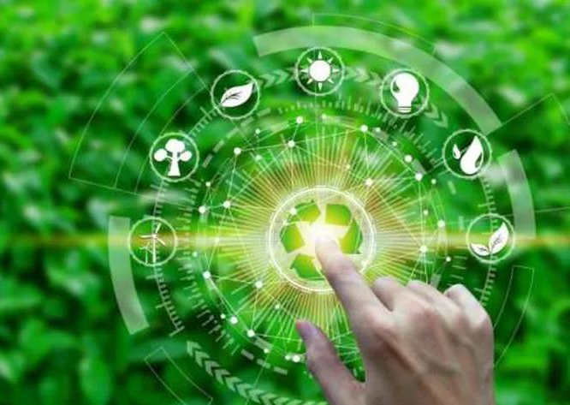
التكنولوجيا الحيوية الخضراء
هي تكنولوجيا حيوية خاصة بالمجال الزراعي حيث يتم تطبيقها من اجل انتاج نباتات معدلة وراثيا كما يتم استخدامها من اجل زراعة الانسجة وتصنيع المبيدات الحشرية غير الكيميائية والاسمدة الحيوية وتدخل في تطوير العديد من التطبيقات الخاصة بالزراعة والتي تعمل على تطوير صناعة الغذاء بشكل كبير.

Slide 3
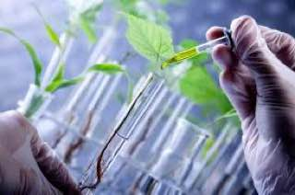
علاقة التقنية بالزراعة
يتداخل علم التقنية الحيوية بالزراعة بشكل كبير وعلى مدى التاريخ فالزراعة توفر المواد الاولية التي يتم تحويلها بعمليات التقنية الحيوية الى مواد كيمياوية و بروتينات و غيرها من المواد ومن جهة اخرى نلاحظ ان التقنية الحيوية توفر العديد من الخدمات للزراعة منها:
1- تساهم في تطوير وتحسين النباتات من نواحي مختلفة مثل زيادة محتواها من البروتينات أو جعل النباتات مثل الحبوب ان تنتج الحوامض الامينية الاساسية التي تنقصها من خلال التلاعب الوراثي .
فضلا عن انتاج نباتات يمكن ان تزرع على مدار السنة وذلك بانتخاب الطفرات الملائمة .
ومن جهة اخرى فقد ساهمت تقنيات زراعة الخلايا النباتية في امكانية انتاج اعداد كبيرة من النباتات الخالية من الاصابات المرضية والمقاومة للامراض والتي بطبيعة الحال تكون ذات انتاجية عالية.

Slide 4
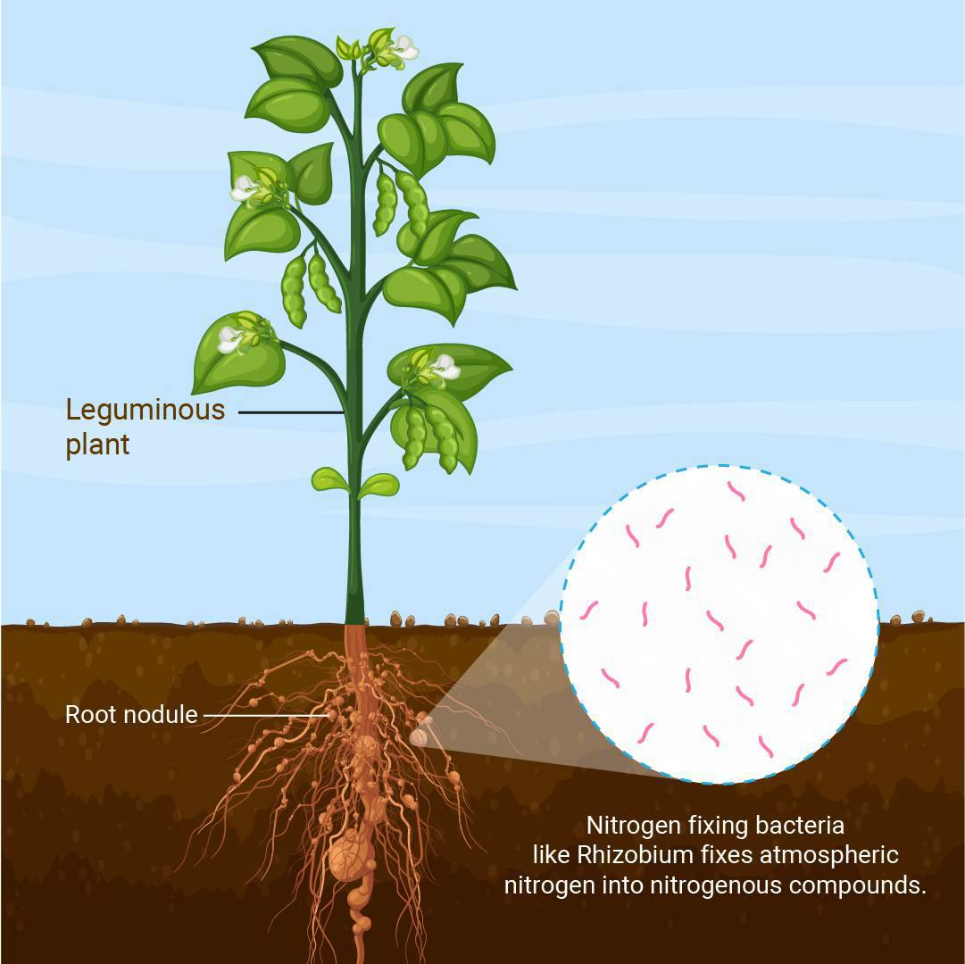
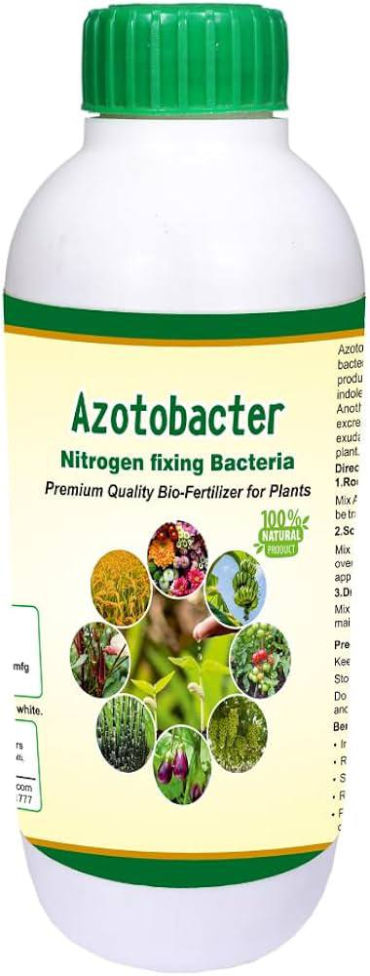
2- ان عملية التقنية الحيوية توفر بعض المغذيات للنباتات وذلك من خلال توفير النيتروجين في التربة الذي يعد احد الامثلة الشائعة في هذا الموضوع اذ تضاف الاحياء المجهرية المثبتة للنيتروجين مثل Azotobacter, Rhizobium او استعمال الطحالب الخضراء المزرقة على افتراض ان هذة الاحياء المضافة تكون لها القابلية على مقاومة الظروف البيئية والتنافس مع الاحياء الاخرى.

Slide 5
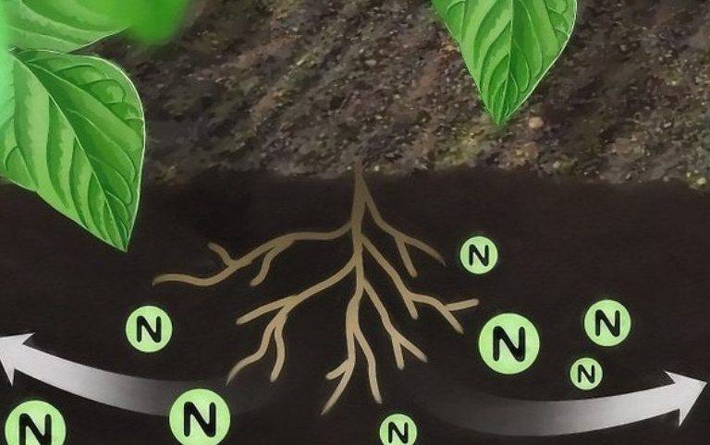
وياملون المشتغلون في هذا المجال في نقل الجينات الوراثية المسؤولة عن تثبيت النيتروجين (Nitrogen Fixation Genes) الى نباتات الحبوب وغيرها من المحاصيل لتصبح قادرة على تثبيت النيتروجين بنفسها وهذا بطبيعة الحال سيؤدي الى تقليل عمليات انتاج الامونيا.
وتهدف عمليات التقنية الى توفير الفسفور للنباتات بشكل جاهز وملائم وذلك باقامة علاقة بين جذور النباتات وبعض الفطريات التي يطلق عليها Mycorrhizal Association.

Slide 6
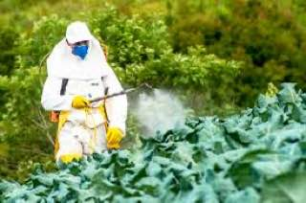
3-اما فيما يخص المبيدات واستبدالها فهناك نية لاستبدال المبيدات الكيميائية التي تسبب العديد من الاضرار وتلوث البيئة الى استعمال السيطرة الحكومية كما في انتاج المبيدات البكتيرية والفيروسية حيث تكون فعالة وكفوءة فضلا عن عدم تسببها للتلوث الكيميائي للبيئة.
4- يمكن بواسطة التقنية الحيوية توفير العديد من الهرمونات ومنظمات النمو للنباتات وكذلك للحيوانات ذات العلاقة بالانتاج الزراعي.
5- تحسين نوعية المواد العلفية لحيوانات الحقل من خلال استعمال بعض التقنيات في جعل المغذيات الموجودة في هذة الاعلاف بشكل سهل وعالي الامتصاص فضلا عن توفير اللقاحات والادوية لحمايتها.

Slide 7
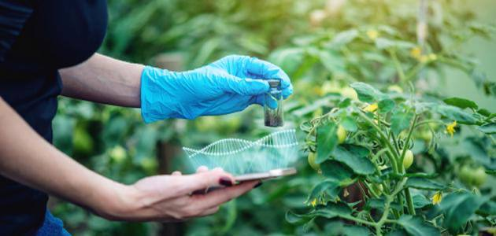
اهمية التقانات الحيوية في المجال الزراعي
يمكن تعريف المحاصيل المحورة (المعدلة) وراثيا بانها تلك المحاصيل المطورة عن طريق ادخال جينات غريبة اليها لتحسين صفاتها الوراثية مثل
1- مقاومتها للامراض والحشرات .
2- تحملها للظروف البيئية القاسية مثل قلة المياة وزيادة نسبة الملوحة في التربة .
3- اضافة الى انتاج هذة المحاصيل المحورة وراثيا في عام 1996.
4- شهد العام 2006 زيادة هائلة في المساحات المزوزعة بالمحاصيل المحورة وراثيا .

Slide 8
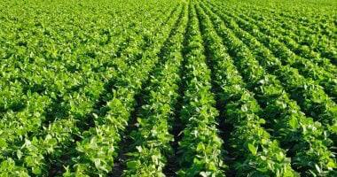
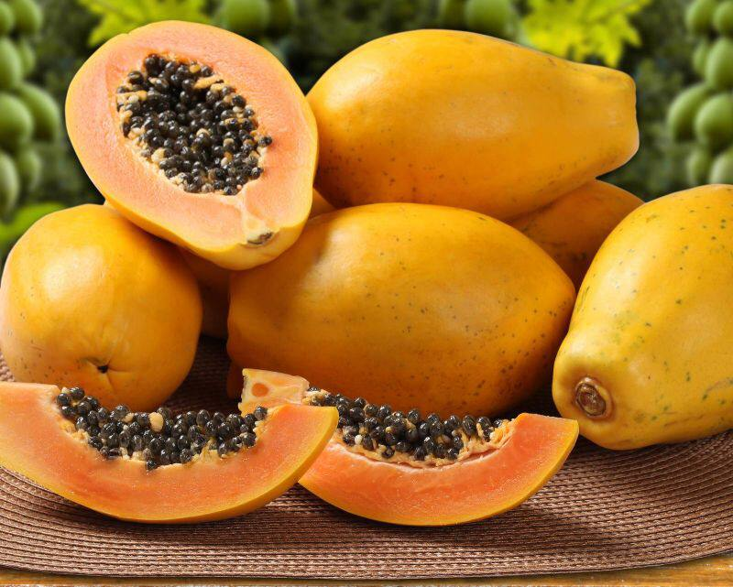
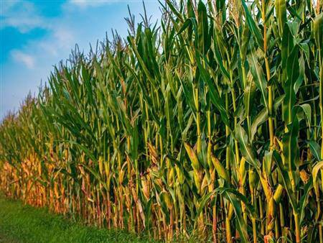
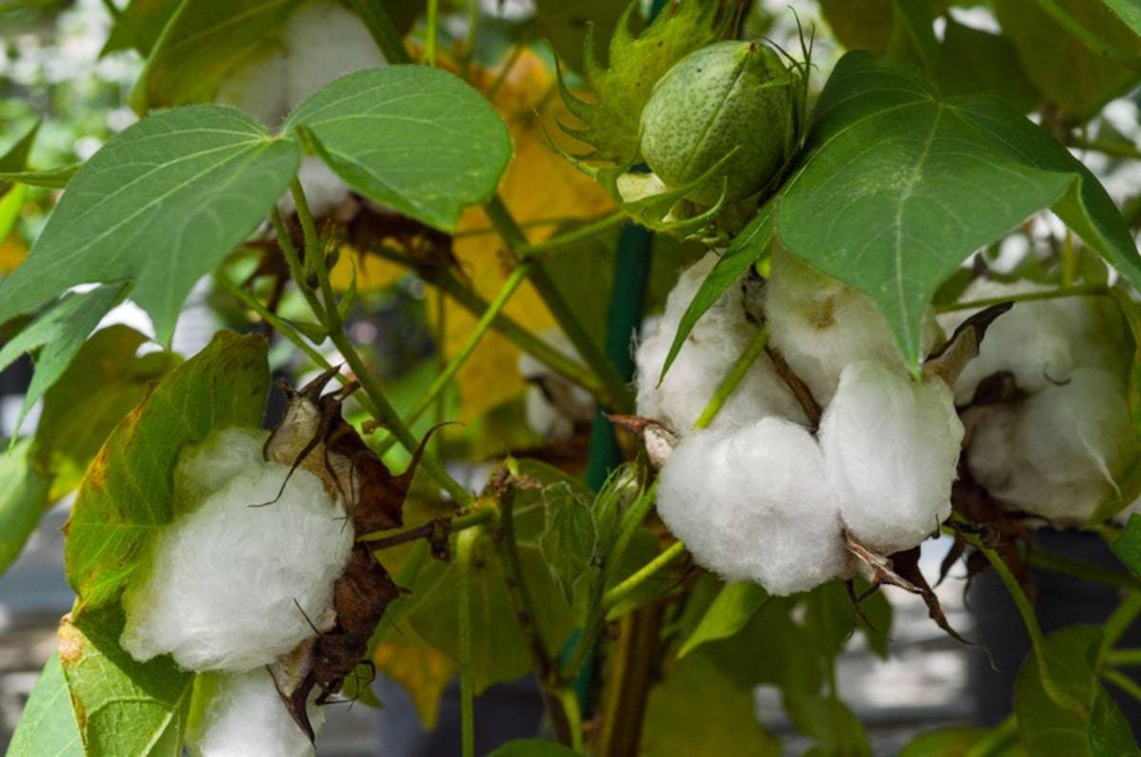
ومن اهم المحاصيل المنتجة بالتقانات الاحيائية :
1- فول الصويا حيث يزرع في العالم حاليا حوالي 58.6 مليون هكتار .
2- الذرة حيث تبلغ المساحة المزروعة 25.2 مليون هكتار .
3- يزرع نحو 13.4 مليون هكتار القطن المحور وراثيا فول الصويا
4- بالاضافة الى ذلك هنالك مساحات صغيرة تزرع فيها اشتال البطاطا والبابايا التي ادخلت فيها جينات لتاخير النضج ومقاومة الفايروسات
نبات الذرة
نبات القطن
نبات البابايا

Slide 9
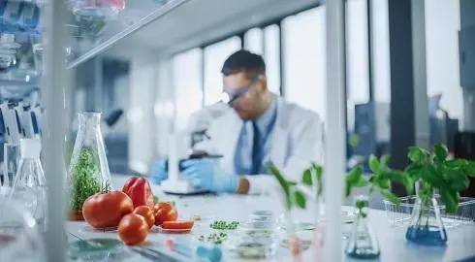
علاقة التقنية الحيوية بالصناعات الغذائية
تكون علاقة التقنية الحيوية مع التصنيع الغذائي علاقة وثيقة
جدا اذ ان حوالي 75% من عمليات التصنيع الغذائي تعتد على التقنية الحيوية
وعلية فان مجالات الصناعات الغذائية يعتبر اكبر المجالات التي تساهم فية
التقنية الحيوية اما في المستقبل فيكون من الصعوبة التكهن بمدى العلاقة بشكل دقيق ولكن في الوقت الحاضر وعلى مدى المستقبل القريب هنالك بعض النقاط التي تشير الى علاقة واضحة والتي تكون اما مباشرة او غير مباشرة.

Slide 10
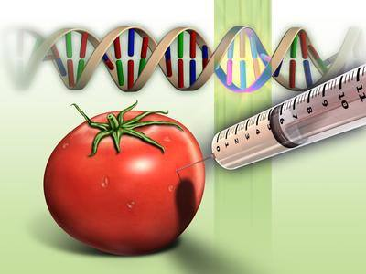
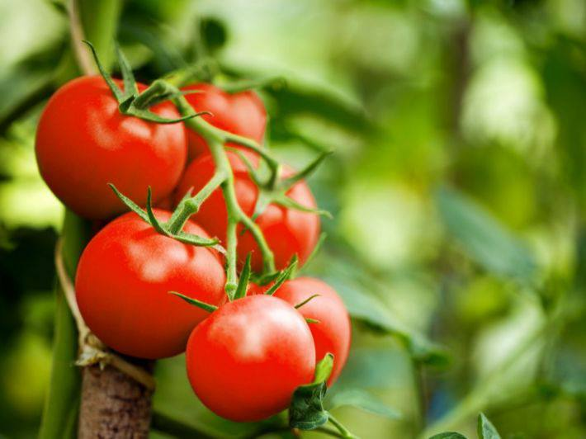
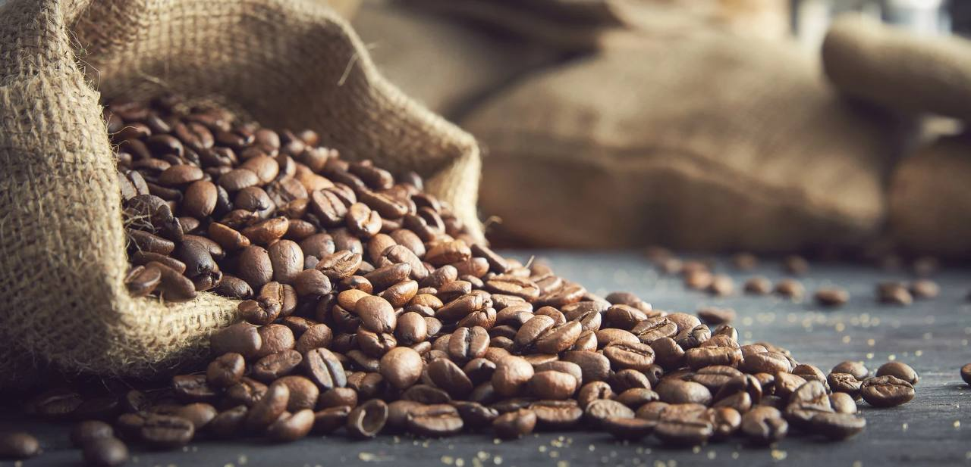
العلاقة غير المباشرة :
تتمثل بادخال تطورات وتحسينات على المواد الاولية المستعملة من خلال
تحسين النباتات او الحيوانات المستعملة في التصنيع الغذائي .
-اذ امكن انتاج بعض المحاصيل مثل الطماطم بمواصفات جديدةحيث زيدت فيها
نسبة المواد الصلبة والذي يسهل عمليات تصنيع هذا المحصول.
-
تطورات ادت الى انتاج بن يحوي على كميات قليلة من الكافئيين.

Slide 11
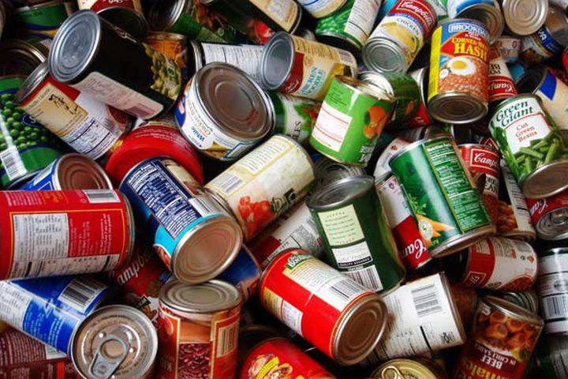
العلاقة المباشرة :
1-اجراء عمليات التخمر على المواد الغذائية لتغيير تركيبها وانتاج مواد نكهة جديدة وهذه التغيرات يمكن ان تطيل من صلاحية الاغذية للاستعمال اذان التغيرات الحاصلة على الاغذية اثناء التخمر يمكن ان تؤدي الى فقدان الاغذية لعض المواد الغذائية لكن هذه لا تكون مهمة مقابل الاضافات التي تضيفها الاحياء القائمة لعملية التخمر.
2- يمكن لعلم التقينة المساهمة في منع او تأخير عمليات فساد الاغذية بواسطة
اضافة المواد الحافظة او اجراء بعض العمليات مثل تعطيل بعض الانزيمات
بعد فهم دورها في الفساد.
3- ومن جهة اخرى يمكن لعلم التقنية ان يساهم في تحسين نوعية الاغذية وتصنيعها وذلك من خلال التأثير على العوامل اوالمواد السلبية الموجودة في الاغذية والتي يطلق عليها العوامل المضادة للتغذية.

Slide 12
ان عملية تقليل هذه المواد تتم اما بواسطة اضافة الانزيمات او بواسطة اجراء عمليات التخمر المايكروبي عليها فالتخمرات يمكن ان تقلل هذه المواد وكذلك تستطيع بعض الاحياءالمخمرة ان تنتج مواد مضادة للاورام والسرطان مثل بكتيريا حامض اللبن Lactic acid bacteria والبعض الاخر تستطيع ان تنتج مواد محفزة للنمو سواء للانسان اوالحيوان.
يمكن ان تتدخل عمليات التقنية الحيوية في عمليات تغليف الاغذية التي يكون لها دورا اساسيا في التأثير على نوعية المواد الغذائية وحفظها وكلفتها.
تشارك التقنية الحيوية في المحافظة على تركيب المواد الغذائية والكشف عن التلف الحاصل فيها في وقت مبكر بواسطة استخدام المجسات الحيوية .

Slide 13
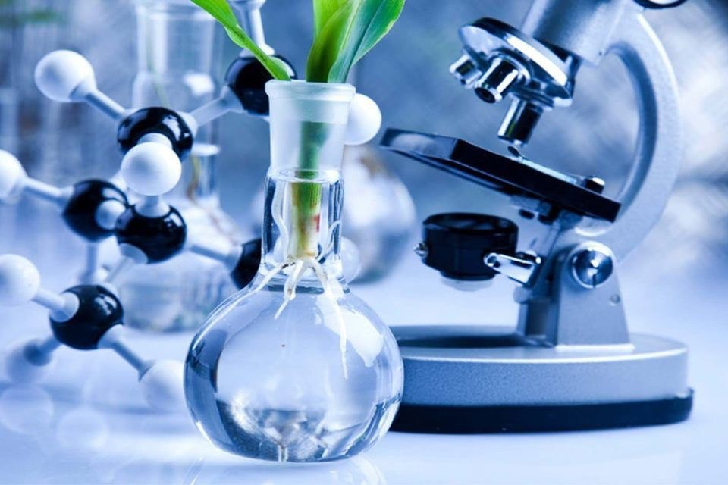
التعديل الوراثي والخصائص الجديدة | الطعام
ادخال جينات مقاومة لمبيد الاعشاب ماخودة من البكتيريا. | فول الصويا
اضافة الجينات المسؤولة عن انتاج انزيم تأخير تليين الفاكهة بعد القطف. | البندورة
اضافة الجين المسؤول عن صناعة حبيبات النشأ والجين المسؤول عن انزيم صناعة سكر الاميلوز. | البطاطا
ادخال جينات جديدة ليصبح قادرا على انتاج كميات عالية من فيتامين (أ). | الارز الذهبي

Slide 14
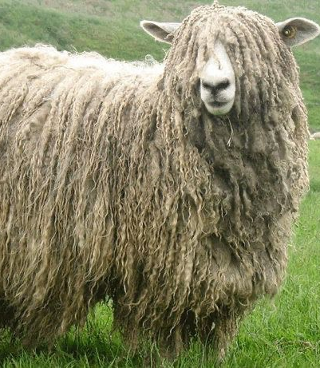
تطبيقات التقنية الحيوية في مجال الثروة الحيوانية
1.انتاج حيوانات معدلة وراثيا ذات قدرة على مقاومة الامراض وخاصة الفيروسية مثل الارانب والاسماك والابقار والخنازير
2. المعاجلة الجينية للحيوانات لزيادة سرعة نموها بتزويدها بالجين الخاص بهرمون النمو السريع وقد تم بالفعل انتاج عدد من الخنازير الامريكية والاسترالية وحيوانات المزرعة سريعة النمو وكذلك لزيادة قدرتها على انتاج اللحم وتحسين خواصه وزيادة .القدرة على ادرار اللبن
3..انتاج اغنام ذات صوف عالي الجودة.
4..تقسيم جنين الماشية والحصول على توائم ثنائية وثلاثية ورباعية لزيادة الناتج من الثروة الحيوانية.

